Slide 1

Chào mừng quý thầy cô giáo
và các em học sinh đến với tiết học
Giáo viên: Nguyễn Thị Huyền

Slide 2
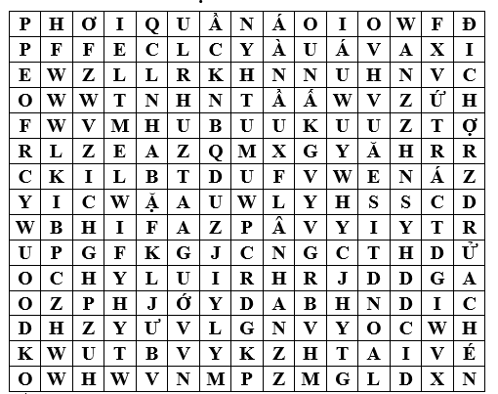

Công việc trong gia đình
Ong Tìm Chữ

Slide 3
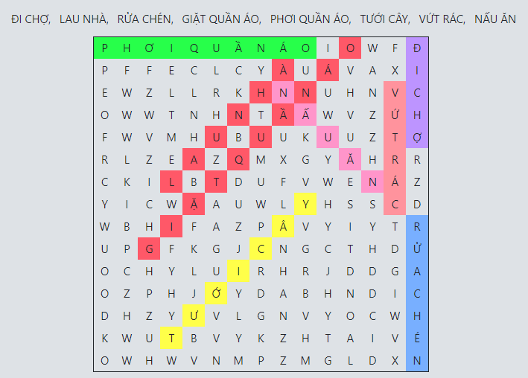
Công việc trong gia đình
Ong Tìm Chữ

Slide 4

Hoạt động trải nghiệm, hướng nghiệp 8
Chủ đề 4. Sống hoà hợp trong gia đình
Nhiệm vụ 5. Sắp xếp và thực hiện
các công việc trong gia đình

Slide 5


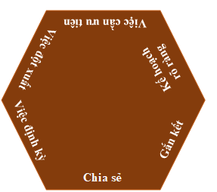




Mảnh ghép kì diệu

Slide 6
Mảnh ghép kì diệu
- Chia sẻ việc nhà - gắn kết gia đình, kế hoạch rõ ràng - hiệu quả công việc cao.
- Việc ưu tiên: ….
- Việc đột xuất: …
- Việc định kì:…

Slide 7
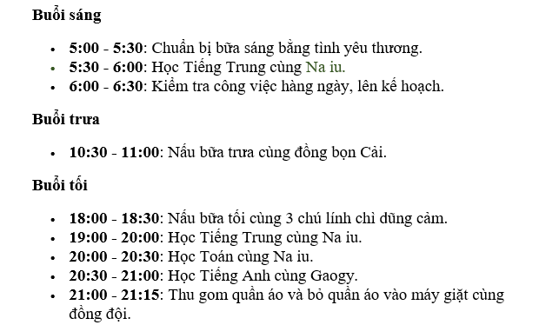

Thời gian biểu các công việc cần làm trong gia đình (Huyền kute)
Hãy lập thời gian biểu cho các công việc em cần làm trong gia đình.

Slide 8
Hành động theo kế hoạch!
Thực hiện các công việc em đã sắp xếp trong thời gian biểu, phụ huynh kí xác nhận và nộp kết quả vào thứ 7 tuần học tiếp theo nhé!

Slide 9


